Slide 1


XXIIIème Journée RIPERT
Paris 29 juin 2015
Les consortia et alliances (géo)stratégiques dans le transport maritime
Laurent FEDI
Professeur Kedge Business School

Slide 2
PLAN
I – Introduction
II – La prorogation du règlement CE n°906/2009 sur les ententes techniques
III – Le traitement différencié des ententes techniques
IV - Conclusion

Slide 3
Introduction
Développement du transport maritime et du segment conteneurisé
Mutations opérationnelles et structurelles des lignes maritimes régulières
Alliances entre armateurs ne cessent de se développer
Dimension géostratégique du secteur
Contrôle des autorités de concurrence nationales (EU, USA, Chine, Corée, etc.)
Traitement différencié des ententes et protectionnisme régional
Manque d’universalité du cadre juridique en vigueur

Slide 4
PLAN
I – Introduction
II – La prorogation du règlement CE n°906/2009 sur les ententes techniques
III – Le traitement différencié des ententes techniques
IV - Conclusion

Slide 5
A – LE « CHANGEMENT DE CAP » DE LA COMMISSION EUROPÉENNE
Suppression de l’exemption de groupe des conférences (2008)
Crainte de la suppression des « ententes techniques » (consortiums et méga-consortiums – alliances)
Définition des consortiums : Règlement (CE) n° 906/2009
= partage des capacités de transport, mutualisation des risques et rationalisation des coûts d’exploitation
Régime des consortiums prorogé jusqu’en avril 2020 : Règlement (UE) n° 697/2014 du 24.06.2014 J.O.U.E. L 184 25.06.2014
= infléchissement d’un certain dogmatisme concurrentiel
= meilleur équilibre entre droit de la concurrence et politique maritime européenne

Slide 6
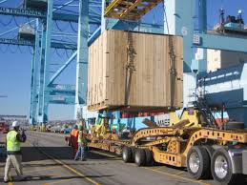
B – LE DROIT DE LA CONCURRENCE APPLICABLE AUX ENTENTES TECHNIQUES
Règlement (CE) n° 906/2009
Art. 101 (101-1 à 101-3) TFUE
“Effet positif” de l’exemption : contre-partie pour l’usager de transport
= dessertes portuaires, équipements modernes, taux de fret plus compétitifs …

Slide 7
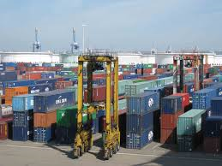
B – LE DROIT DE LA CONCURRENCE APPLICABLE AUX ENTENTES TECHNIQUES
Prolongement des consortiums :
= les “ALLIANCES” ou “alliances stratégiques”
= définition des alliances
= consolider le segment maritime (coopération horizontale) et la chaîne logistique (coopération verticale)
Pas de réglementation européenne spécifique

Slide 8
B - LES PRINCIPALES ALLIANCES
Alliances | Compagnies | Routes | Capacités (EVP) | Parts
2M Alliance | MAERSK(Danemark) MSC (Italo-Suisse) | Asie-Europe Transatlantique Transpacificique Asie-Méditerranée | ≈ 5.5 millions | ≈ 29 %
G6 (regroupement de la New World Alliance et Grand Alliance) | Hapag Lloyd (Allemagne) APL (États-Unis) Hyunday (Corée du Sud) NYK (Japon) OOCL (Hong Kong) MOL (Japon) | Europe-Asie Trans-atlantique Trans-pacificique Europe-Asie Asie-Méditerranée | ≈ 3.5millions | ≈ 18,4 %
CKYHE – The Green Alliance | Cosco (Chine) Hanjin (Corée du Sud) Kawasaki (Japon) Yang-Ming (Taiwan) Evergreen (Taiwan) | Europe-Asie Transatlantique Transpacificique | ≈ 3.2 millions | ≈ 16.9 %
Ocean Three Alliance | CMA-CGM (France) CSCL (Chine) UASC (Emirats Arabes Unis) | Asie-Europe du Nord Asie – Méditerranée Asie – Côte Est des États – Unis Transpacificique | ≈ 2.8 millions | ≈ 14,7 %

Slide 9
PLAN
I – Introduction
II – La prorogation du règlement CE n°906/2009 sur les ententes techniques
III – Le traitement différencié des ententes techniques
IV - Conclusion

Slide 10
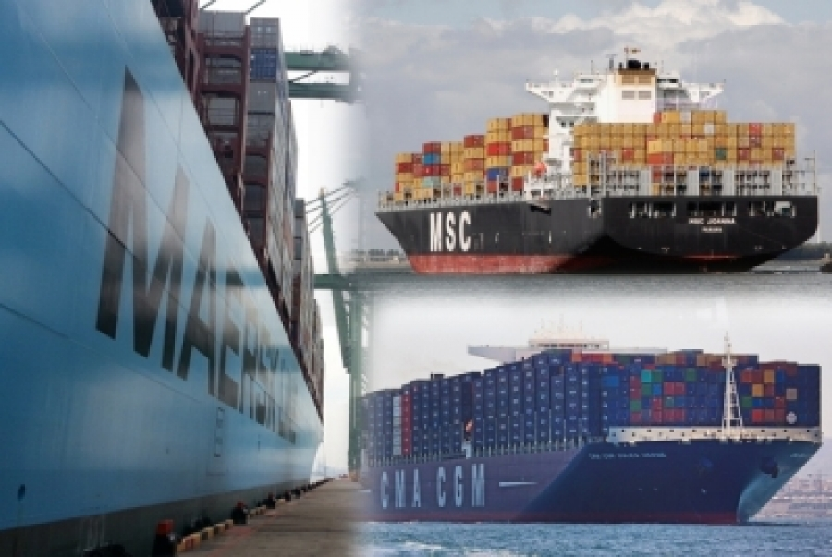
A – LE CAS « P3 Network »
Maersk, Msc et Cma-CGM en 2013
Projet d’alliance sur 3 routes : Asie – Europe, Transatlantique et Transpacifique
255 navires, 30 lignes, 90 ports, 2.6 M EVP
Accord de type VSA (Vessel Sharing Agreement)
3 autorités de concurrence : FMC, MOFCOM, UE
Accord validé par FMC, UE mais refus MOFCOM
= Méthodologie d’approche de l’alliance différenciée (fond et forme)

Slide 11

B – PLAIDOYER POUR UN CADRE HARMONISÉ
Risque d’interprétation divergente entre les juridictions nationales
Pluralité de sources juridiques : dichotomies potentielles
Cadre juridique harmonisé ?
Désignation d’une autorité supranationale ?
Coordination et synergie des instances de concurrence nationales

Slide 12
PLAN
I – Introduction
II – La prorogation du règlement CE n°906/2009 sur les ententes techniques
III – Le traitement différencié des ententes techniques
IV - Conclusion

Slide 13
CONCLUSIOn
Prolongation de l’exemption par catégorie des consortiums
= régime dérogatoire sous contrôle étroit
= vigilance accrue des autorités de concurrence
Développement et concentration des alliances sur les axes majeurs du commerce mondial (4 des plus grandes alliances représentent plus de 90 % du trafic mondial conteneurisé)
Opposition « traditionnelle » chargeurs - transporteurs
Maintien de la spécificité du droit de la concurrence appliqué au transport maritime

Slide 14
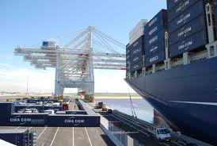
Merci pour votre attention
laurent.fedi@kedgebs.com

